Slide 1
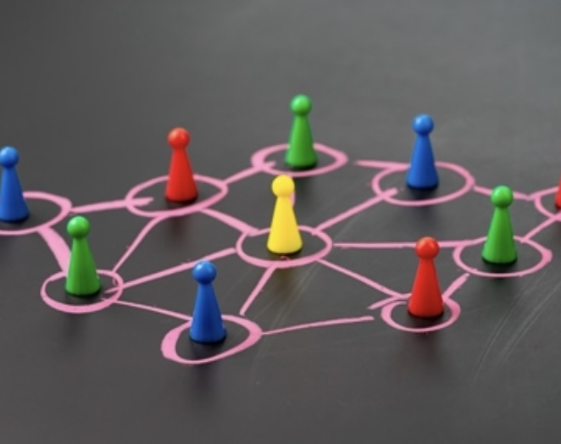
Groepsdynamiek Door de klas de leerling leren zien
Joke de Jong J.deJong@schoter.nl

Slide 2
Groepsdynamiek Door de klas de leerlingen zien
Programma
Kennismaken met elkaar en onze Klassen
Smoelenboek Publiek of entertainer ?
Pauze
Sociogram
Veilig leerklimaat
Model van Tuckman
Vuistregels voor de praktijk

Slide 3
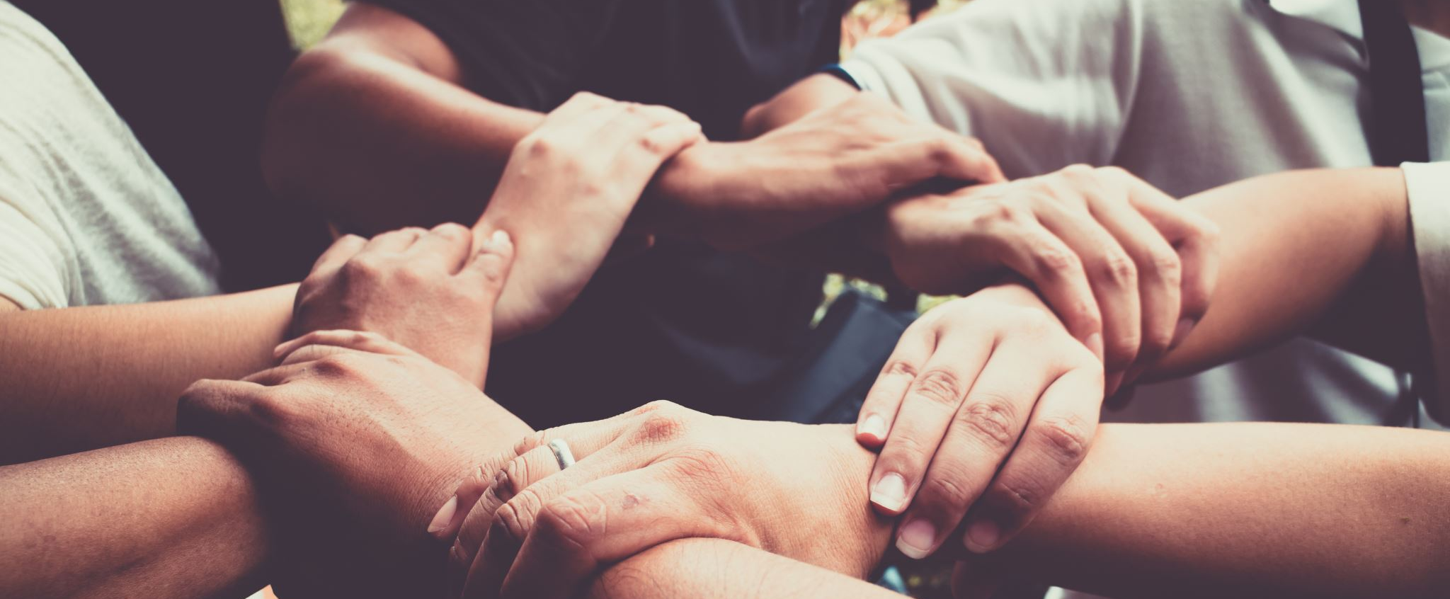
Kennismaken met de groep
Stel jezelf en jouw klas aan ons voor

Slide 4
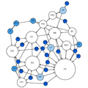
In kaart brengen van de groepsdynamiek
Wat roept de klas bij mij op?
Wat zie ik aan concreet waarneembaar gedrag?
Ruimte zien: wie zijn de ruimte gevers en ruimte nemers?
Op welke manier wordt ruimte genomen?
Waartoe leidt het nemen van ruimte? (invloed, overlast, goede sfeer)
Is er een normdrager, zo ja welk type(strijder, strateeg, vermijder)
Wat is de dominante sociale norm?
Notes:
Vragen uit: de roep van de groep link: De roep van de groep: groepsdynamiek, welbevinden en leren | Onderwijskennis

Slide 5
Het sociogram
Maak aan de hand van enkele vragen uit een sociogram Wie beïnvloeden elkaar? Wie worden vaak gekozen? Wie liggen buiten de groep? Wie zijn samen/vormen groepjes in de klas? Een ideale (opstelling) plattegrond van je klas. uitleg video Sociogram
Sociogram

Slide 6
Het model van Tuckman

Slide 7
Het model van Tuckman
Welke inter(actie ) is belangrijk in welke fase?
In welke fase zit jouw klas?
Welke invloed heeft dat op de inhoud van je les?

Slide 8
Fase 1 Forming Fase
Leerlingen kijken de kat uit de boom
Veiligheidsbehoefte dominant
Ondernemende types proberen uit

Slide 9
Fase 2 Storming Fase
Uitproberen door leerlingen
Leerlingen zoeken naar zekerheid
Normen kristalliseren zich uit
Rangorde in de groep gaat ontstaan

Slide 10
Fase 3 Norming Fase
Verhoudingen en normen langzaam stabiel
Soms verlate oprispingen
Rangorde is gevestigd

Slide 11
Meer informatie
De roep van de groep: groepsdynamiek, welbevinden en leren | Onderwijskennis
Groepsdynamica in de klas - School en veiligheid
Wat is het Tuckman model?

Slide 12
Afsluiten en reflectie
Wat ga je morgen (anders) doen?
Wat is bekend
Wat is bewaard
Waar ben je nog benieuwd naar/heb je nodig.

Slide 13
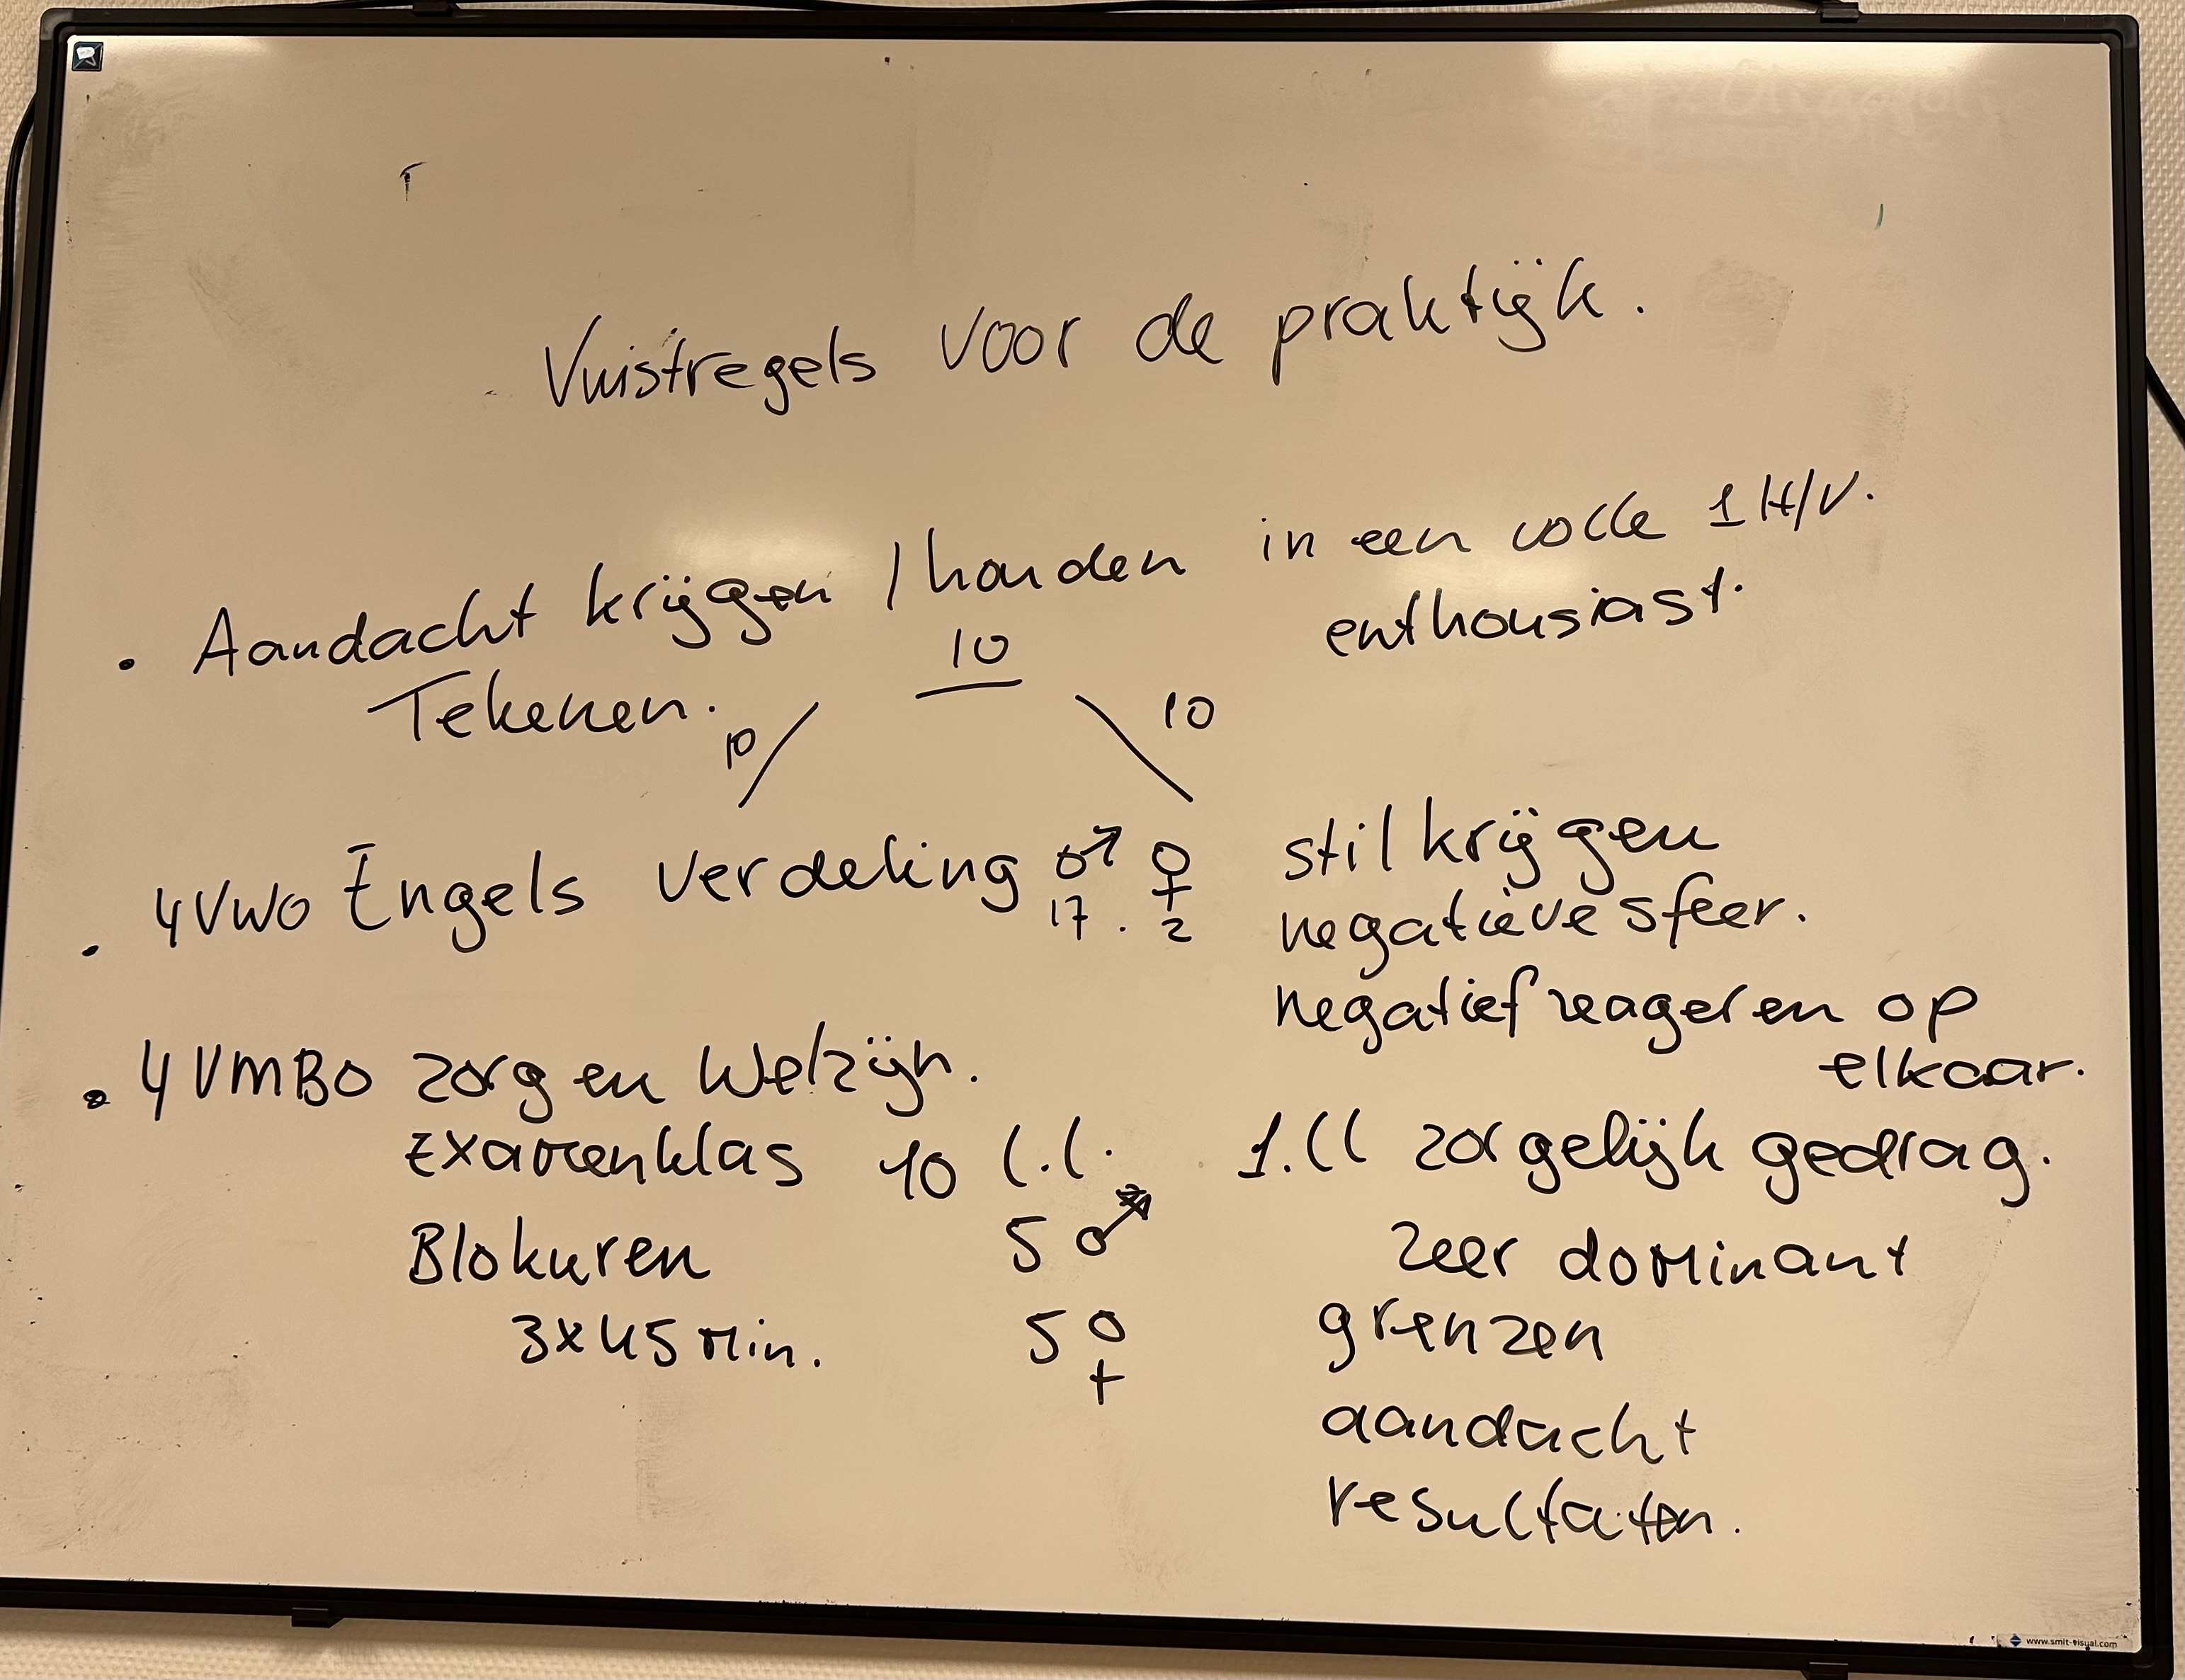
Opbrengsten

Slide 14
Evaluatieformulier TaD

